Slide 1

Škola | ZŠ Třeboň, Sokolská 296, 379 01 Třeboň
Autor | Mgr. Jitka Havránková
Číslo | VY_32_INOVACE_3401
Název | Bulharsko
Téma hodiny | Jihovýchodní Evropa
Předmět | Vlastivěda
Ročník/y/ | 5
Anotace | Prezentace obsahuje základní informace o Bulharsku.
Očekávaný výstup | Žák se orientuje v základních informacích o Bulharsku.
Druh učebního materiálu | Prezentace

Slide 2
Bulharsko
(republika)

Slide 3
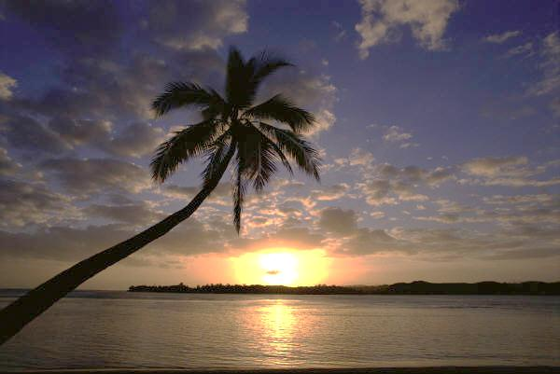


Co by Vás mohlo napadnout?
Dovolená…
Růže?
Uvidíte, ale teď popořádku.

Slide 4
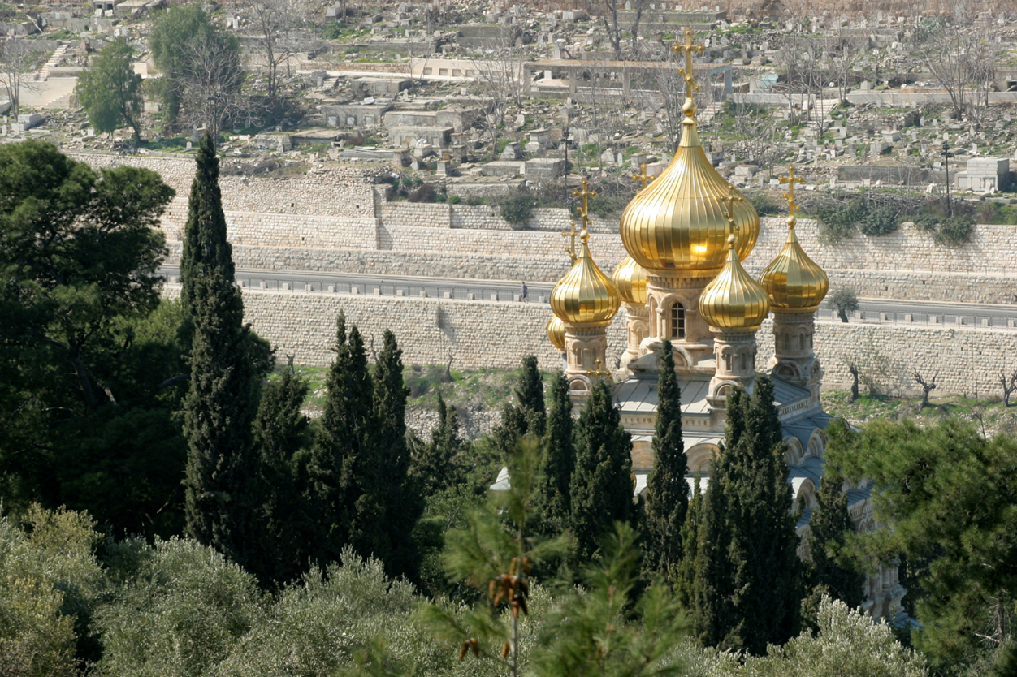
hlavní město – Sofia
pravoslavná víra
ukázka pravoslavného kostela

Slide 5
Bulharsky moc rozumět nebudete.
Pozor na ano a ne!
Proč?
Hned si ukážeme.
Zkusíme si na ně zahrát.

Slide 6
Da – znamená ano a Nět ne.
Tomu byste rozuměli, ale teď pozor.
Kývejte hlavou (jako ANO)
a řekněte Nět.
A teď obráceně.
Tak až budete mluvit s Bulharama raději zavřete oči. ☺

Slide 7
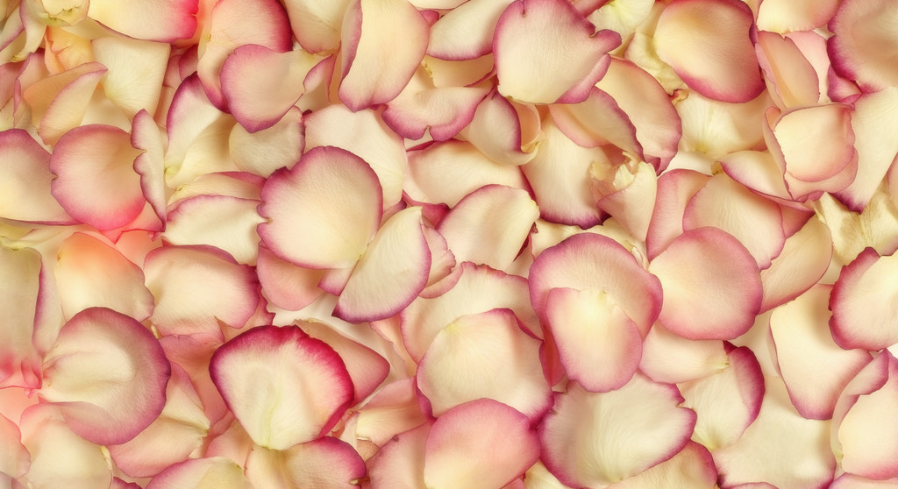
Ještě jedna zajímavost, je to další kytičková země – pěstuje růže a vyrábí z nich olej jako přísadu do kosmetiky.

Slide 8
Shrnutí:
hlavní město:
Sofie
pravoslavná
víra:
hlavní tržba:
turistika
zajímavost:
řeč, růže

Slide 9
Zdroje: www.microsoft.office.com
Archiv autora

